Slide 1
Курсовой проект
Разработка игры на Unity
Выполнил студент:
Братцев М.А.
Группы П2-16

Slide 2
Содержание
О проекте
Игровые объекты
Взаимодействие игровых объектов
Локации и головоломки

Slide 3
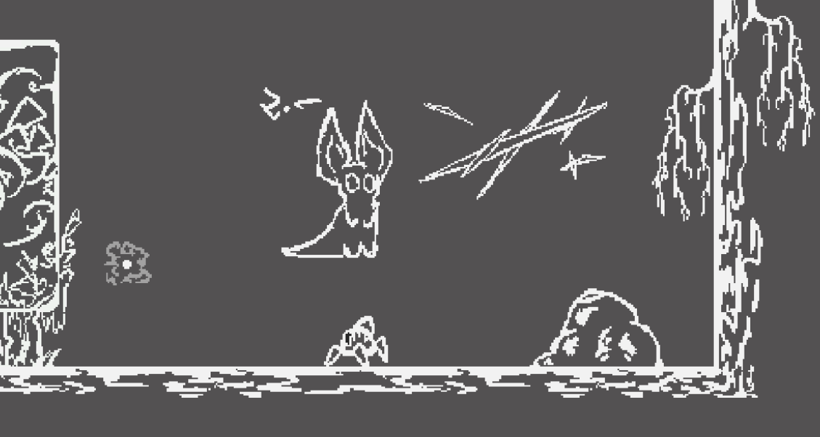
О проекте
Данный курсовой проект посвящён созданию 2D игры в жанре «платформер» на Unity

Slide 4
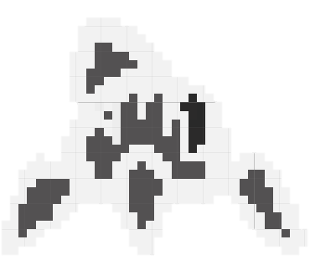
Игровые объекты
Игровой персонаж
Подконтрольный объект, которым игрок способен управлять. Перемещаться, прыгать и взаимодействовать с другими объектами.

Slide 5
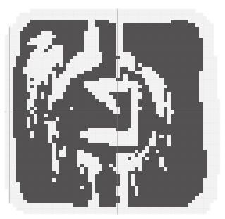
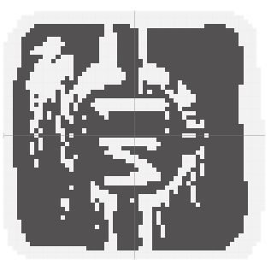
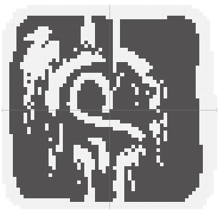
Коробка
Игровой объект, который в обычном состоянии представляет собой статичное препятствие, но при взаимодействии на него игровым персонажем начинает перемещаться вместе с ним.

Slide 6
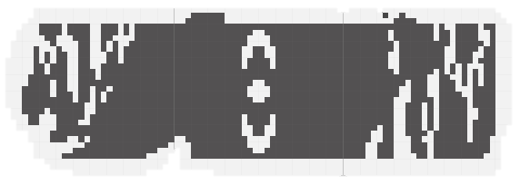
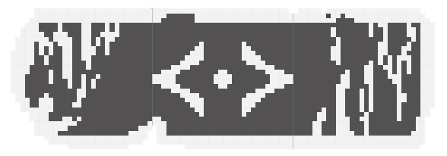
Платформа
Существует два вида платформ, горизонтальные и вертикальные, как понятно из их названия первые двигаются по горизонтальной плоскости, а другие по вертикальной

Slide 7
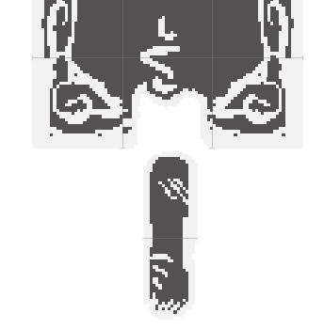
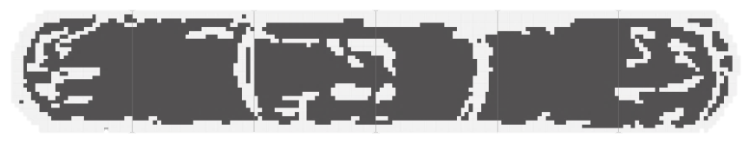
Двери
Двери также существуют в двух вариациях, скользящая – дверь, которая поднимается или опускается в зависимости от её состояния, убирающаяся – дверь, которая исчезает и появляется в зависимости от её состояния.

Slide 8
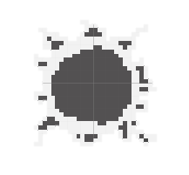
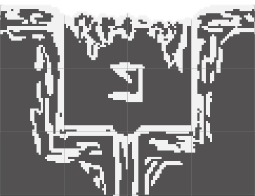
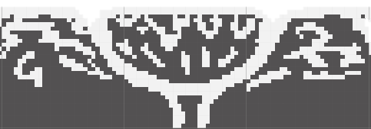
Триггеры
Триггеры активируются или деактивируются при выполнении определённых условий, также они подают сигнал другим игровым объектам.

Slide 9
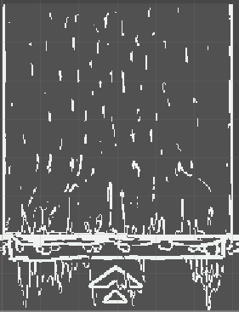
Воздушный поток
Воздушный поток изменяет поведения других объектов внутри себя, например, коробку плавно поднимать вверх, при этом стягивая её к центру потока.

Slide 10
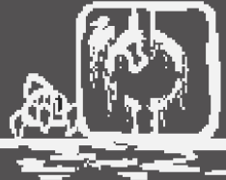
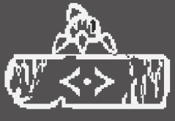
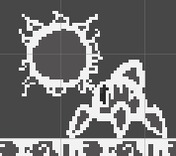
Взаимодействия игровых объектов
Взаимодействия игрока с другими объектами

Slide 11
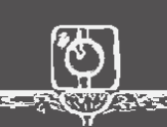
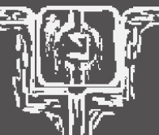
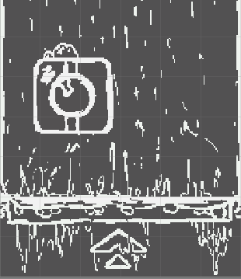
Взаимодействия коробки с другими объектами

Slide 12
Взаимодействия двигающихся платформ
Платформы взаимодействуют со всеми видами триггеров.
Платформа активируется, если всё её триггеры являются активными.

Slide 13
Взаимодействия дверей
Двери взаимодействуют со всеми видами триггеров.
Скользящая дверь открывается при активации всех её триггеров.
Состояние убирающийся двери зависит от количества (чётного/нечётного) активированных триггеров.

Slide 14
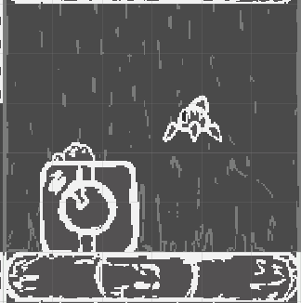
Взаимодействия воздушного потока

Slide 15
Локации и головоломки
Игровой уровень условно разделён на несколько локации и три головоломки.
Для прохождения игры требуется пройти все три головоломки, в этом случает, игрок попадает в конец уровня, а экран медленно начинает темнеть и когда полностью затемнится, игра вернет игрока в главное меню.

Slide 16
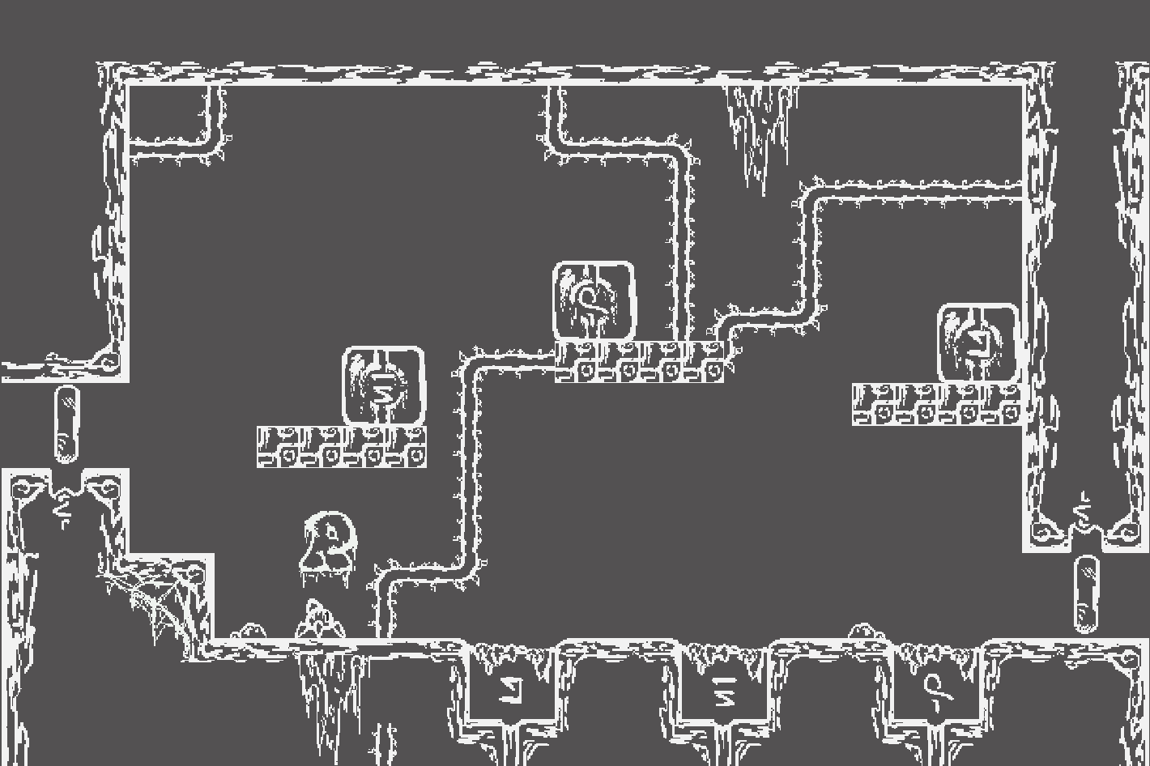
Первая головоломка

Slide 17
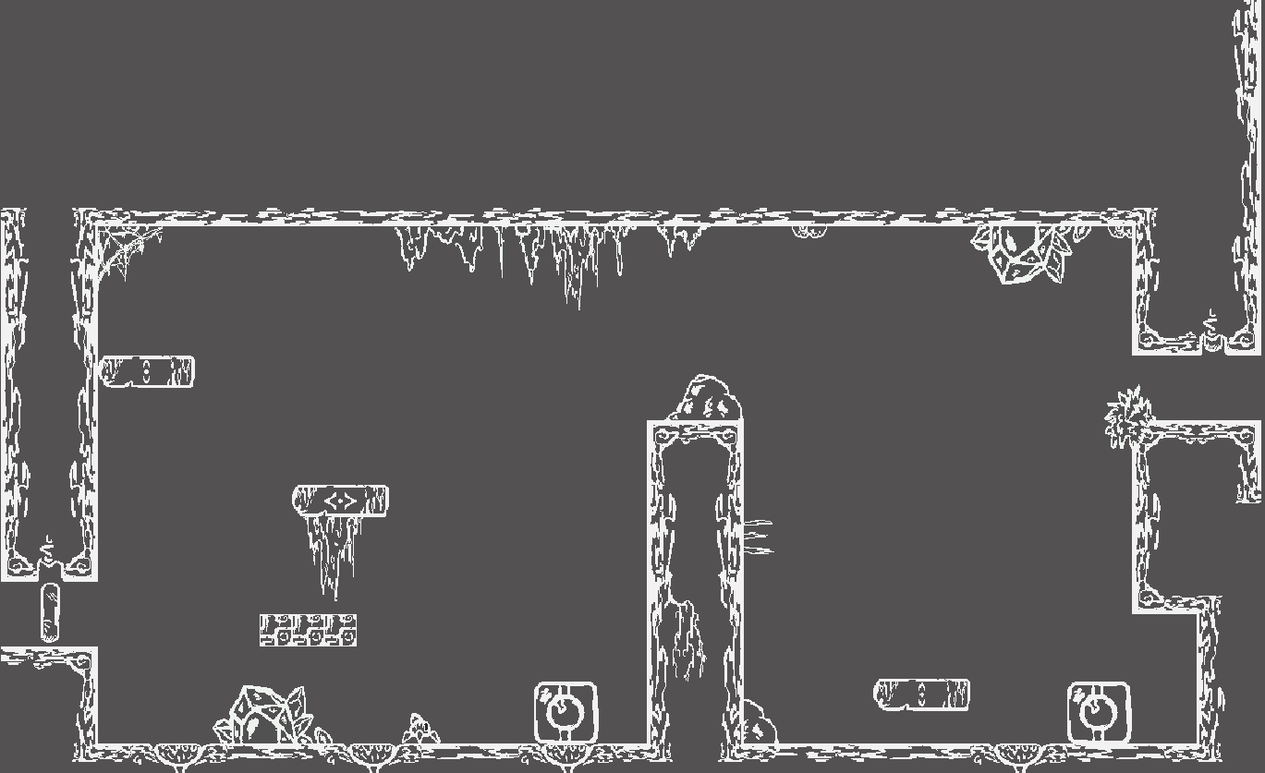
Вторая головоломка

Slide 18
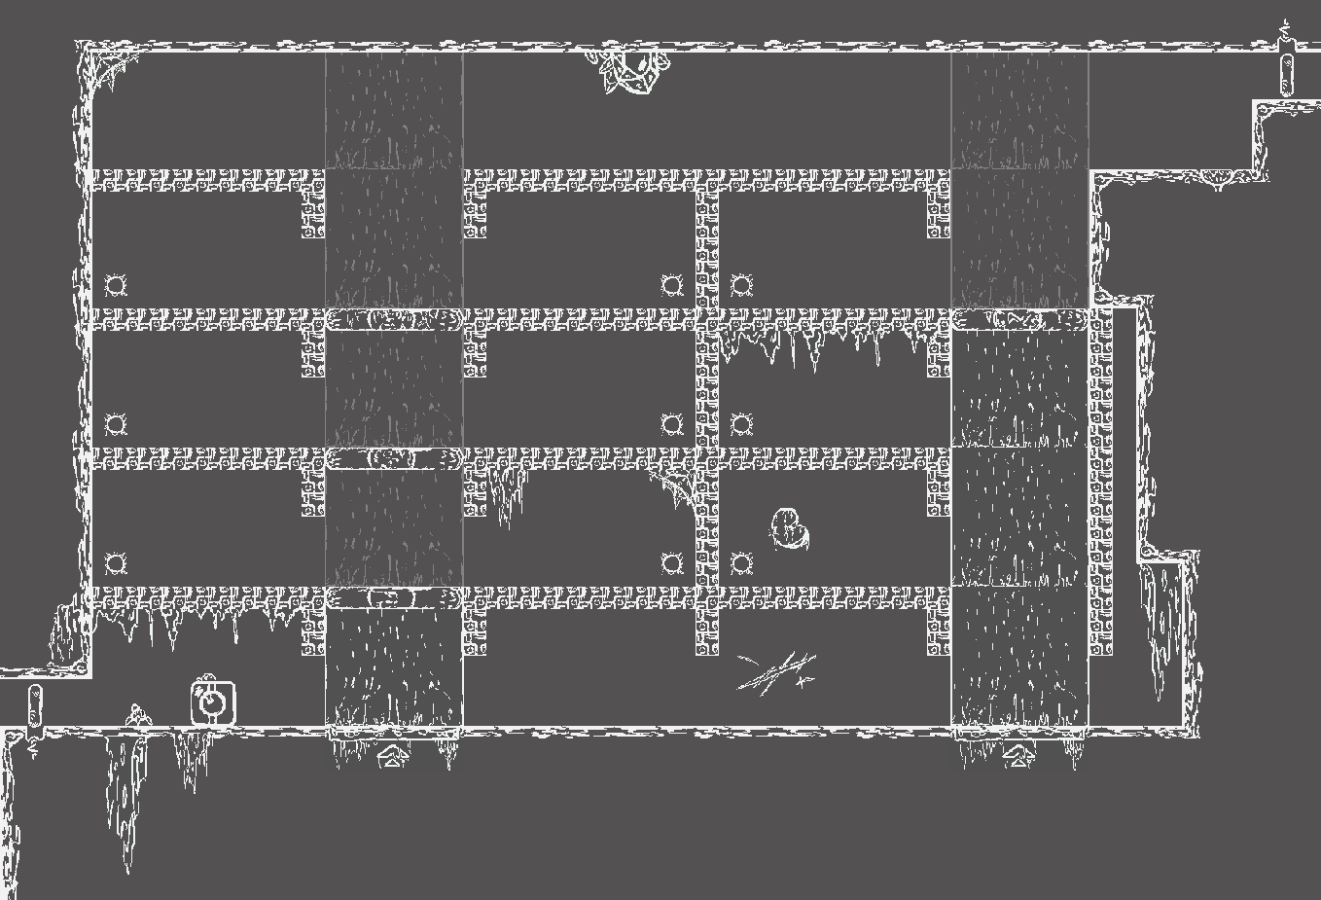
Третья головоломка

Slide 19
Спасибо за внимание

